Slide 1

ASP.NET Core 高级功能托管服务
智鹏瑞尔软件（杭州）有限公司
骆姜斌 jerryluo@ssw.com.au

Slide 2





我是谁?
SSW中国的高级软件架构师
Fire User Group常驻讲师
2017 年成立
位于杭州
每月都会举办线上线下的分享活动
github.com/jerryluo5799
B站主页
微信公众号
微信互动群

Slide 3

目 录
什么是托管服务
使用场景
有哪些可选方案
深入介绍
总结
提问

Slide 4
什么是托管服务
任何应用程序中都可能需要使用后台任务和计划作业, 你可以在一个单独的用于托管的进程/容器中实现后台任务, 一般在 .NET Core 中，我们将这些类型的任务称为托管服务
托管服务是一个类,实现了IHostedService接口并包含了后台任务业务逻辑

Slide 5
后台任务使用场景
定时任务
每隔X分钟刷新缓存
每天X点执行统计任务
日程的X分钟前发送消息提醒
异步执行后台任务
导出海量数据

Slide 6
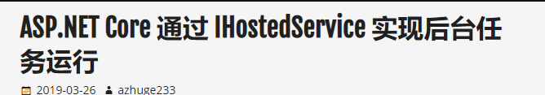

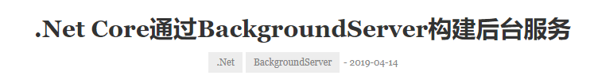
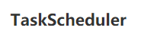
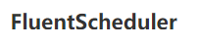


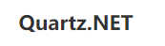
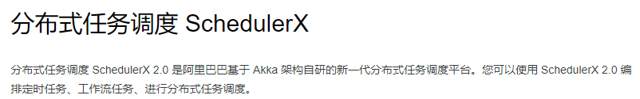

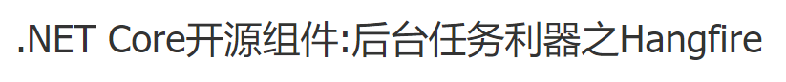
可选方案

Slide 7
IHostedService

Slide 8
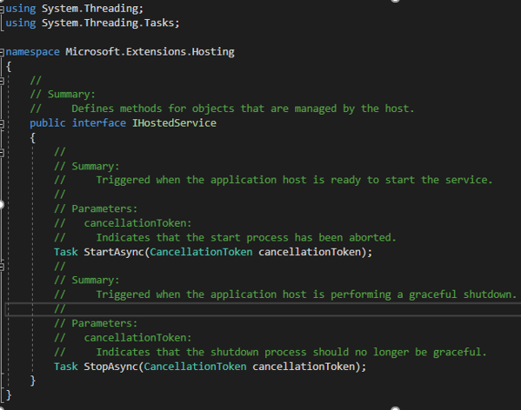
什么是IHostedService
.NET Core 2.0新增
一个接口
StartAsync
StopAsync
Notes:
IHostedService是一个接口, 包含了StartAsync和StopAsync两个方法
依赖注入: services.AddHostedService<T>
实现在Asp.net Core应用中托管后台任务
注意: 这里的Asp.net Core应用就是任务运行的容器

Slide 9
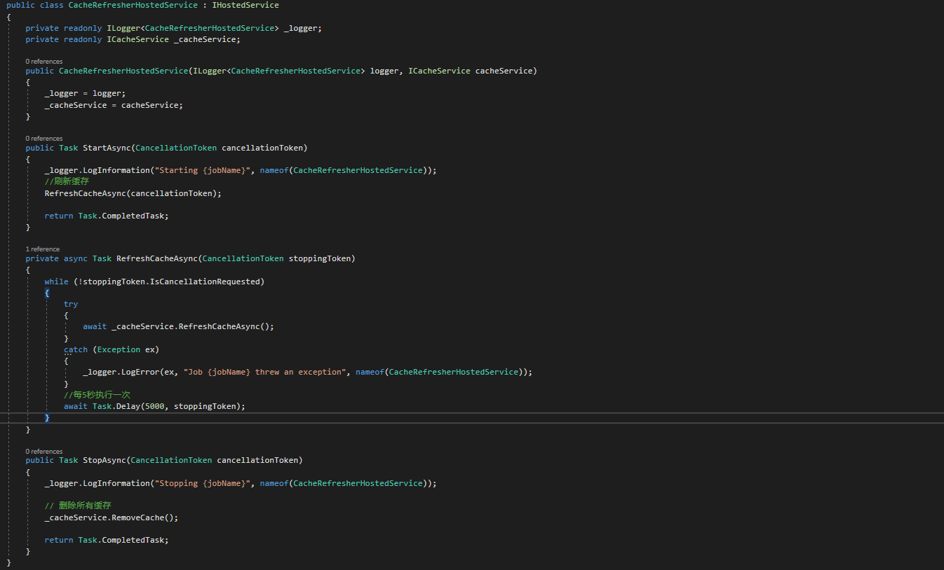

Slide 10
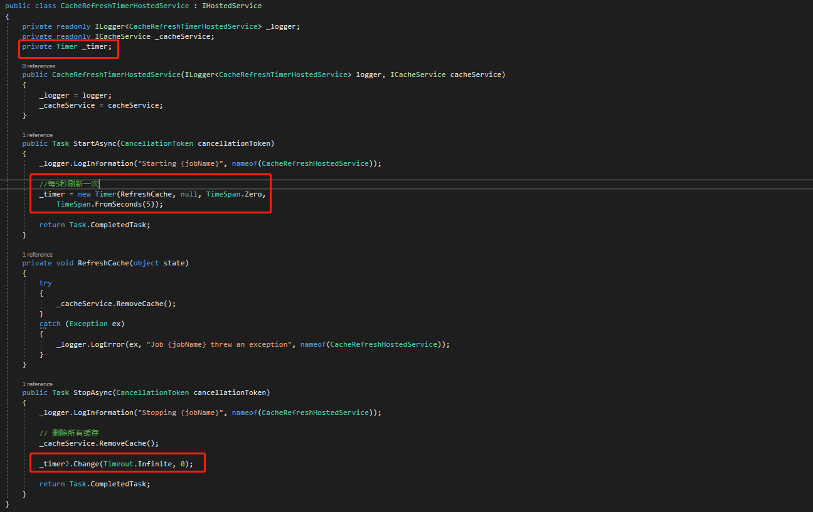

Slide 11
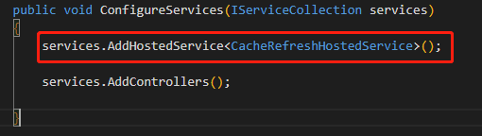
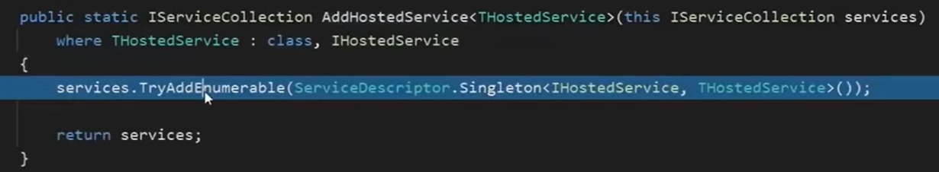
如何使用

Slide 12
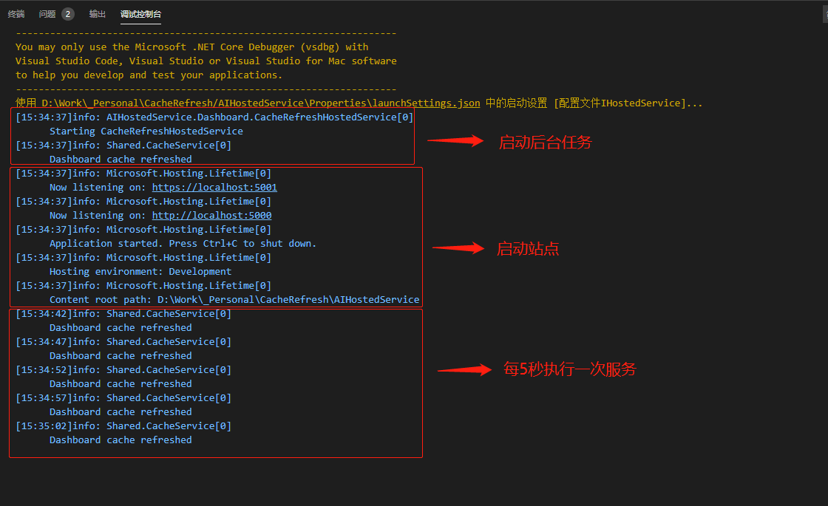

Slide 13
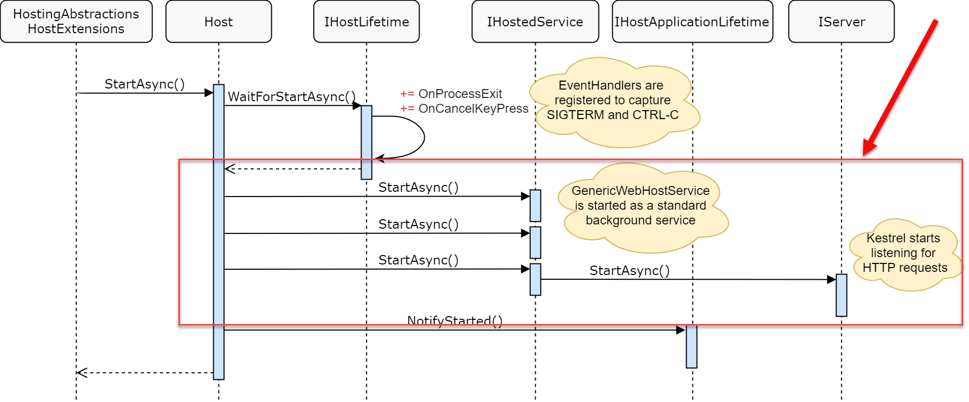
IHostedService如何工作

Slide 14
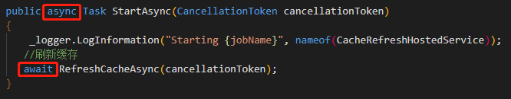
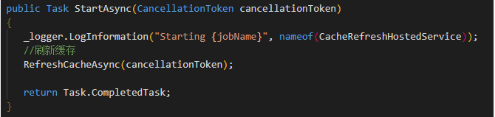

Slide 15
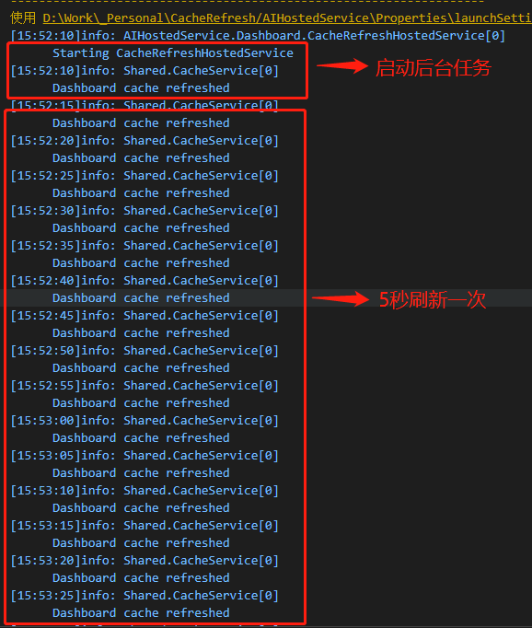
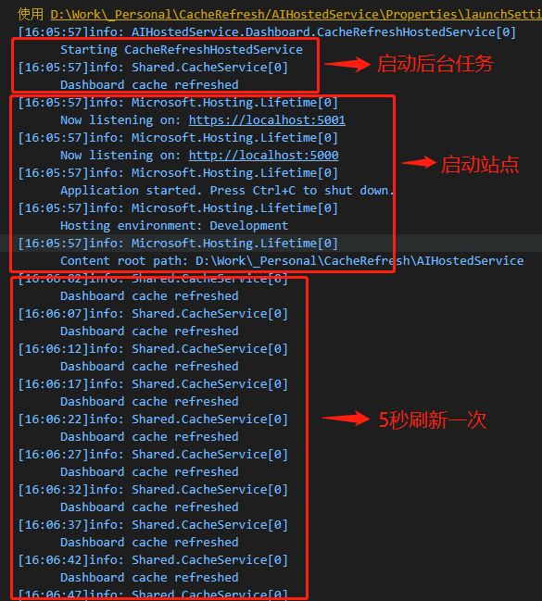

Slide 16
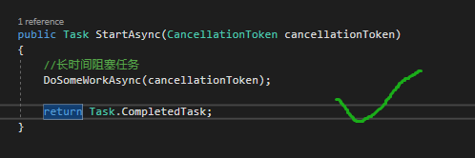
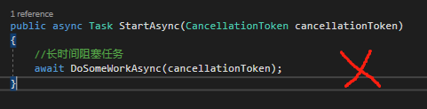
IHostedService注意事项
尽量将长时间的阻塞操作放在StartAsync之外
除非你希望执行完StartAsync后, 才启动你的应用
例如: 数据库迁移、更新

Slide 17
IHostedService的优点
可以完全控制任务启动和任务停止

Slide 18
类比案例
手工制作巧克力礼品
原料
制作方法
盛放的容器
精美的包装

Slide 19
IHostedService 原料 + 容器 (Web应用)

Slide 20
BackgroundService

Slide 21
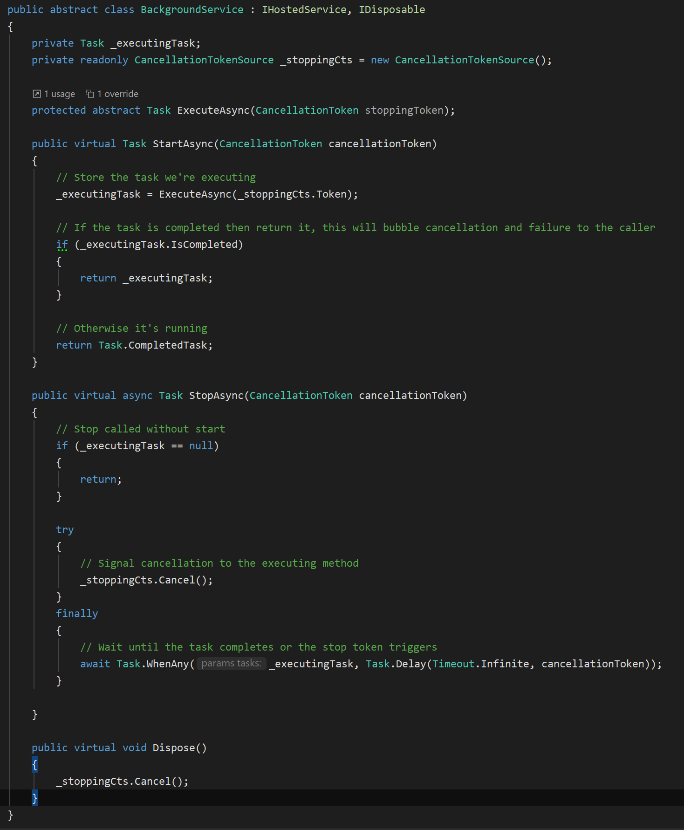
什么是BackgroundService
.NET Core 2.1
这是一个抽象类
实现了IHostedService
ExecuteAsync抽象方法

Slide 22
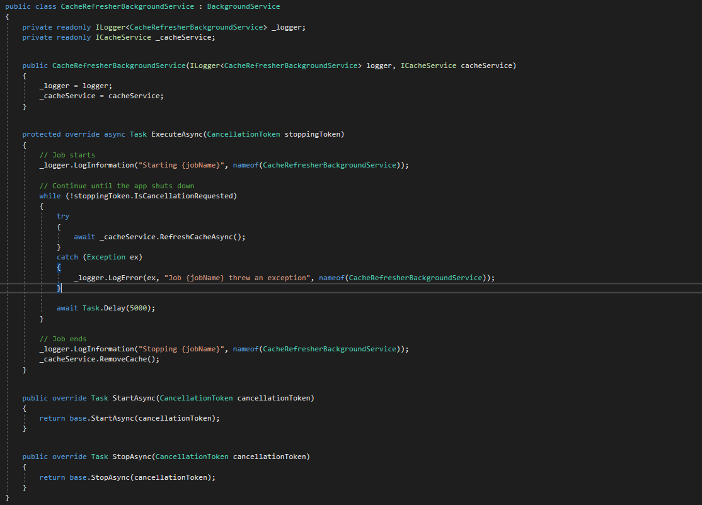

Slide 23
BackgroundService的优点
可以快速的实现后台任务
不会阻塞应用启动
除非重写StartAsync

Slide 24
BackgroundService的缺点
不适合占用资源多的后台任务
不适合实现太多的后台任务
Web应用水平扩展时会遇到幂等性问题

Slide 25
BackgroundService 原料 + 制作方法 + 容器 (Web应用)

Slide 26
Worker Service

Slide 27
什么是WorkerService
.NET Core 3.0 新增的控制台应用的模板
实现Ihost, 与IWebHost有相似的基础功能
也可以使用Configuration, Dependency Injection, Logging 等.
将一个Worker类注册为一个托管服务

Slide 28
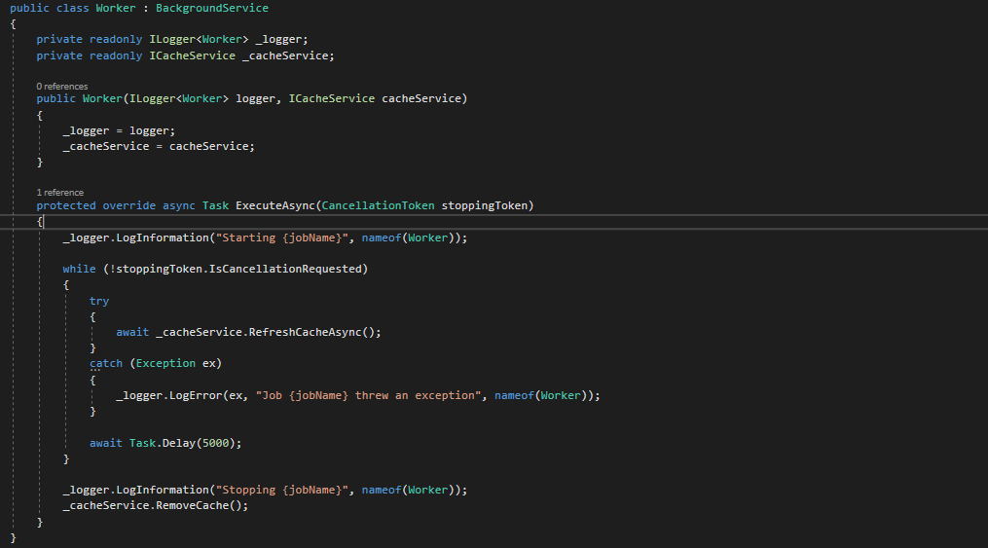
Demo

Slide 29
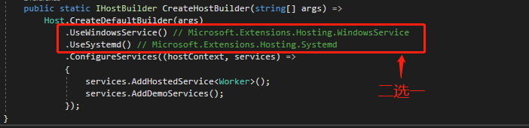
Demo

Slide 30
WorkerService 优点
独立部署, 多种宿主选择
控制台
Windows Service
systemd
避免程序池回收问题

Slide 31
WorkerService 原料 + 制作方法 + 多种容器选择

Slide 32
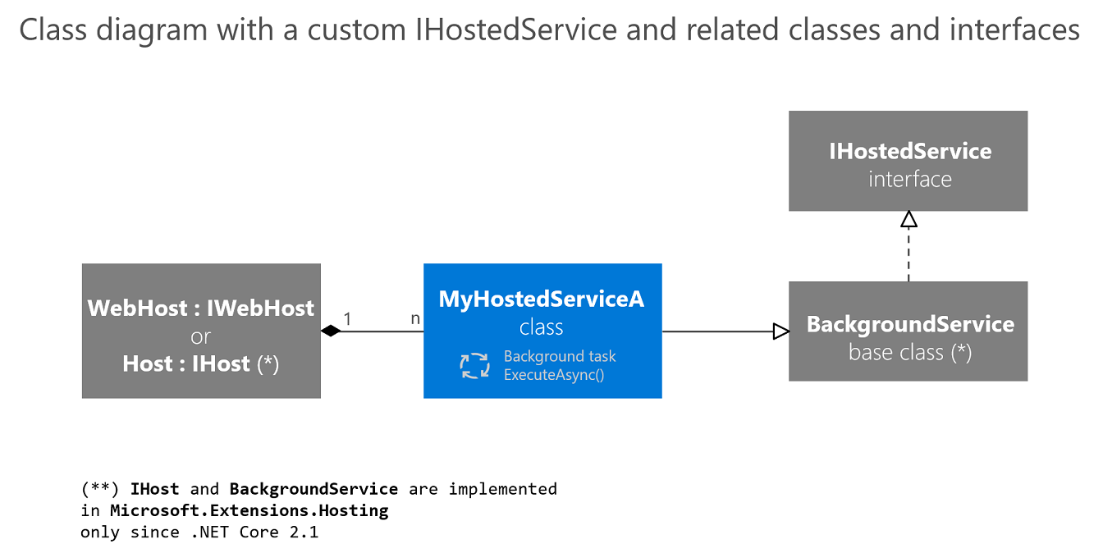
三者关系

Slide 33
Hangfire

Slide 34
什么是Hangfire
支持任务的定时执行和临时运行
自带监控和历史记录的UI
支持延续性任务执行
支持任务失败后自动重试
支持并发限制
将任务以及任务状态持久化到数据库

Slide 35
什么是Hangfire
支持任务的定时执行和临时运行
自带监控和历史记录的UI
支持延续性任务执行
支持任务失败后自动重试
支持并发限制
将任务以及任务状态持久化到数据库

Slide 36
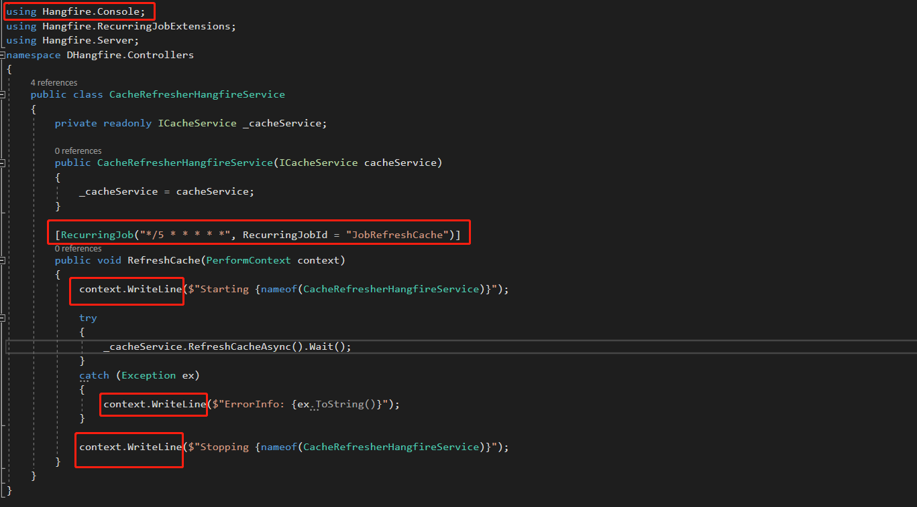
Demo

Slide 37
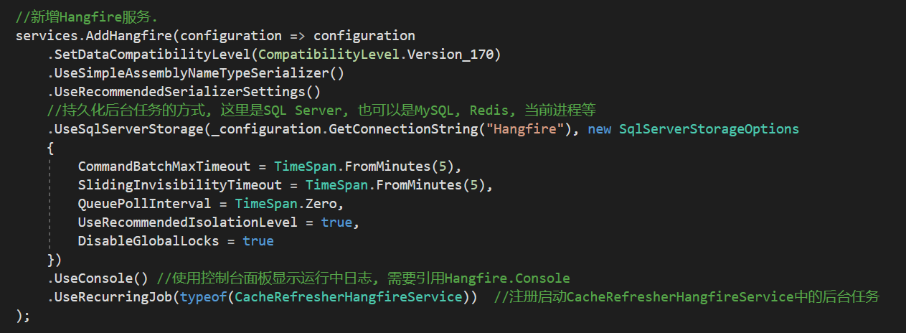
Demo

Slide 38
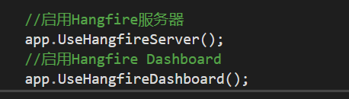
Demo

Slide 39
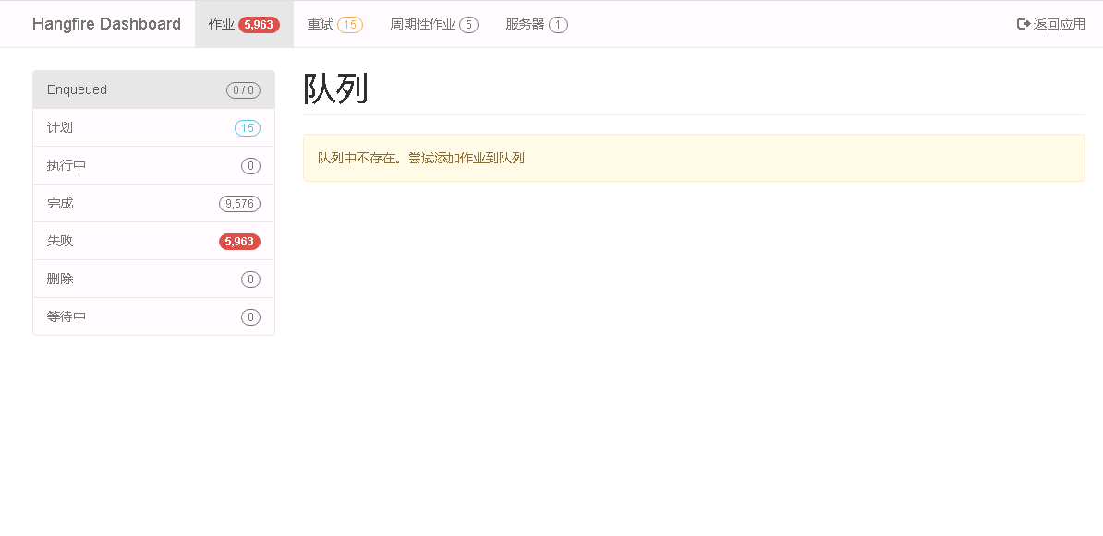
Dashboard

Slide 40
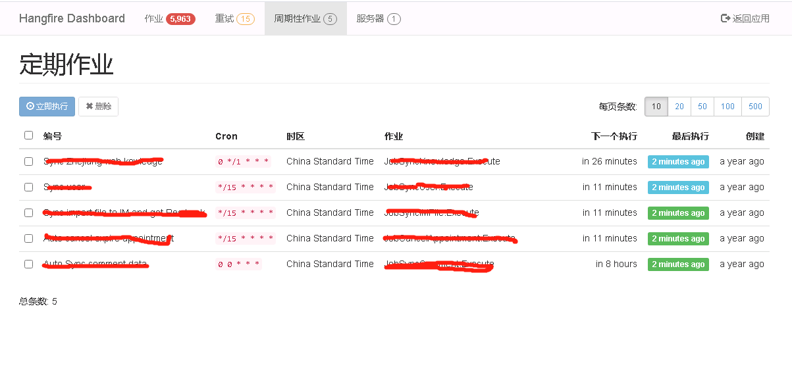
Dashboard

Slide 41
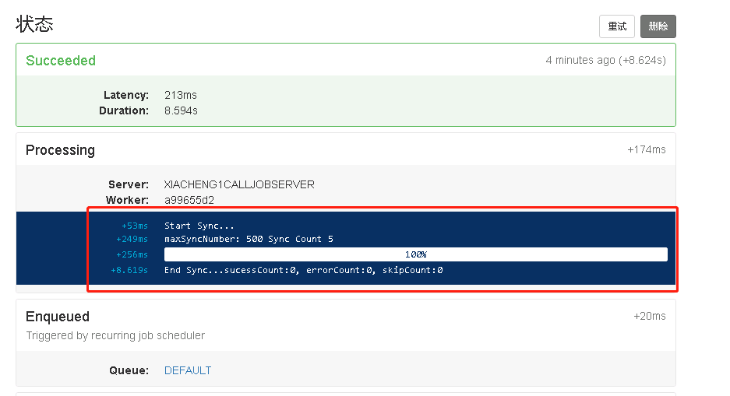
Dashboard

Slide 42
Hangfire 原料 + 制作方法 + 多种容器选择 + 精美包装

Slide 43
总结
IHostedService
希望完全控制任务的开始和停止
BackgroundService
只需要一个简单的后台任务运行器, 实现少量的后台任务
Worker Service
希望可以独立部署
Hangfire
希望可以快捷的实现任务监控, 重试以及持久化等功能

Slide 44
提 问?
FireUG B站主页
FireUG 微信公众号
FireUG 微信互动群

Slide 45
谢 谢!
FireUG B站主页
FireUG 微信公众号
FireUG 微信互动群

